Slide 1


Le parole sono importanti
Un workshop sul linguaggio
https://designers.italia.it/kit/co-progettazione/
Licenza CC BY-SA 4.0

Slide 2

Istruzioni
Coinvolgi gli stakeholder e gli utenti del servizio in un workshop sul linguaggio
Puoi inserire alcuni esercizi dedicati al linguaggio all’interno di un workshop di codesign oppure creare un workshop dedicato interamente al linguaggio. In questo caso ecco le istruzioni per organizzarlo:
01
02
03
04
Identifica quali obiettivi vuoi raggiungere durante la sessione di workshop. Sulla base degli obiettivi identifica i partecipanti che vuoi invitare. Ricordati che è importante rappresentare tutti i punti di vista, dagli utenti agli stakeholder della PA.
Stabilisci un giorno, orario e luogo per il workshop, e distribuisci gli inviti ai partecipanti. Nell’invito chiarisci qual è l’obiettivo della sessione, e se devono prepararsi in qualche modo (es. leggendo un documento).
Definisci l’agenda per la sessione di workshop, identificando una serie di esercizi da svolgere insieme (puoi scegliere tra quelli proposti nel kit o inventarne di nuovi). Trovi in questo documento due esempi di possibili agende.
Modifica questo documento di presentazione per poterlo utilizzare come supporto alla moderazione mostrando ai partecipanti gli obiettivi di ciascuna attività al momento del lancio e accompagnando le varie tappe nel corso della giornata.

Slide 3
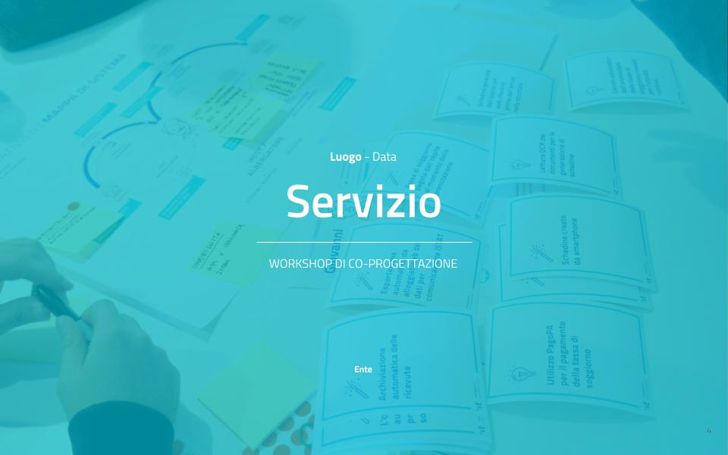

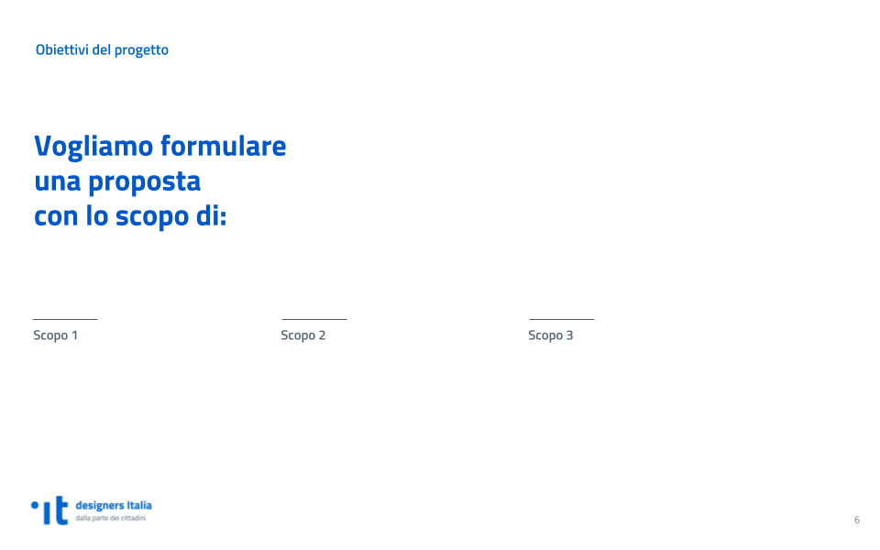

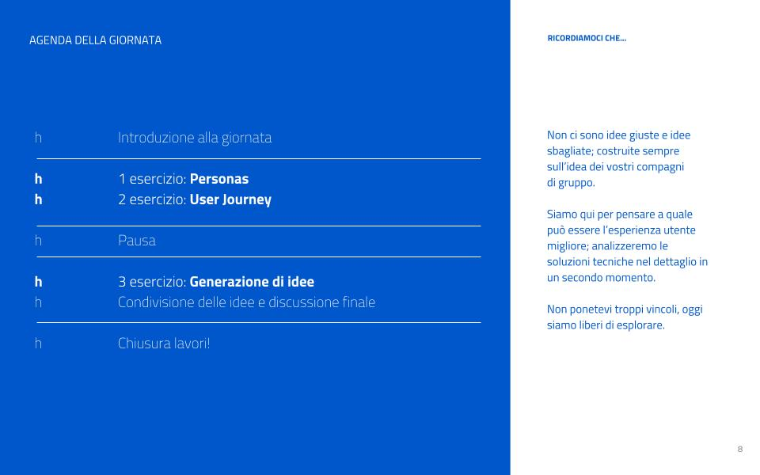
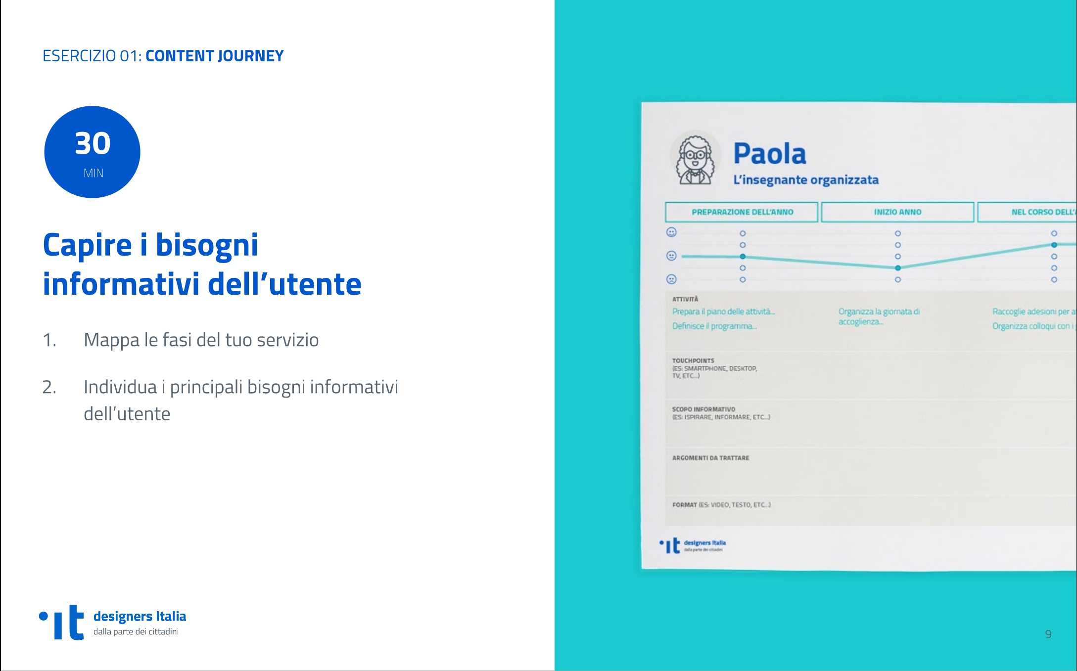
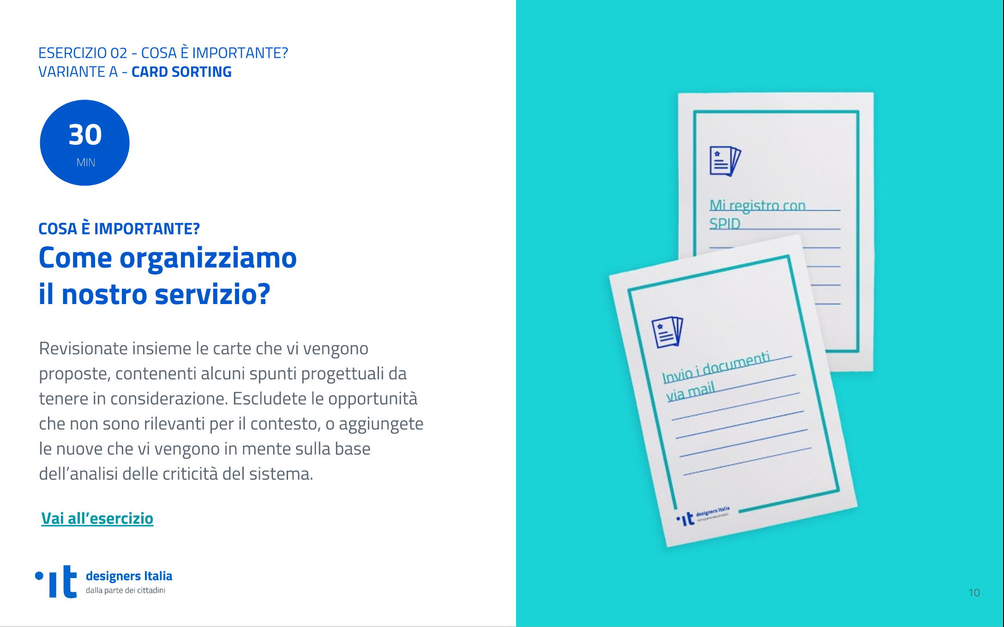

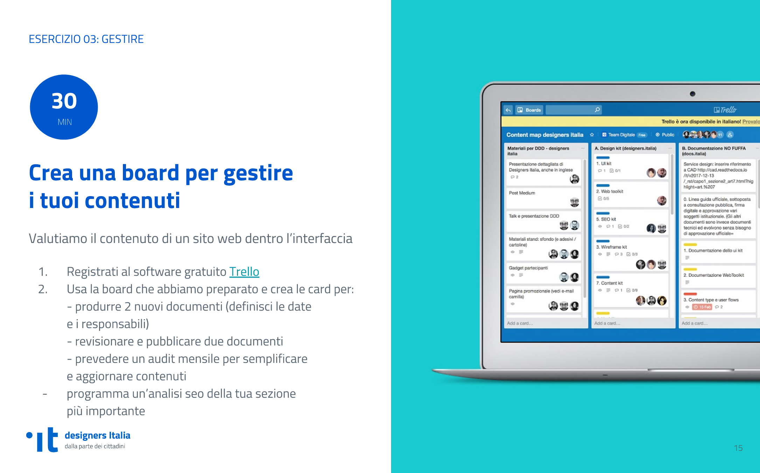
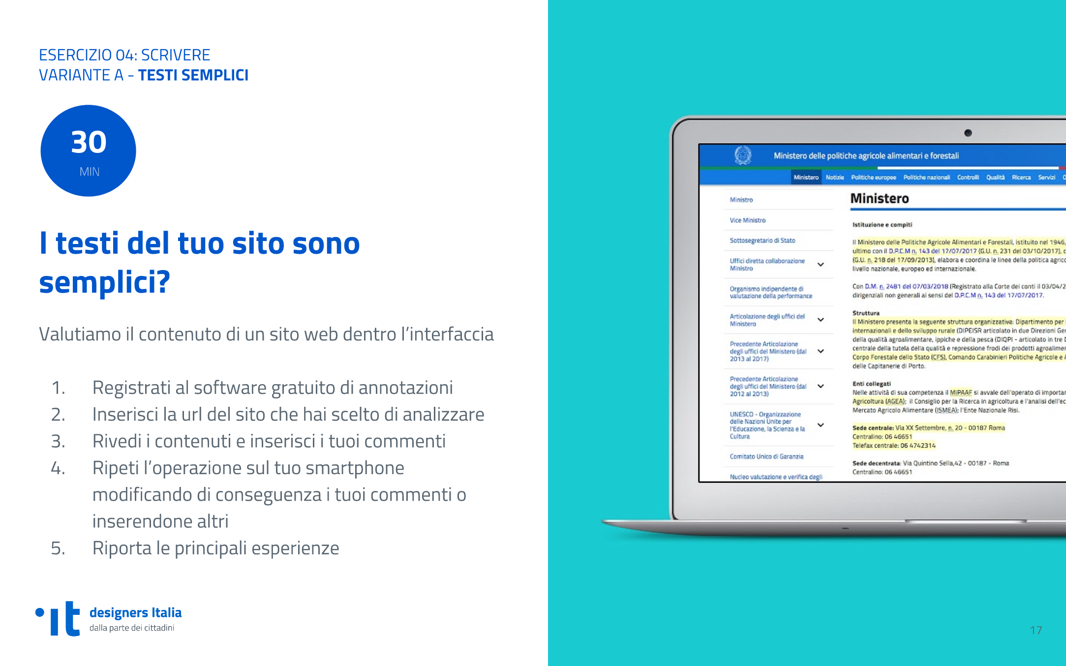


Come presentare l’agenda del workshop:
ESEMPIO
cover
perché siamo qui
obiettivi del workshop
agenda della giornata
lancio esercizio 01
lancio esercizio 02
momento di pausa
lancio esercizio 03
lancio esercizio 04
condivisione risultati

Slide 4
Perché siamo qui
Chiarisci il contesto della sessione descrivendo in un paio di frasi il problema o il servizio di cui si discuterà e lo stato attuale del processo di progettazione.
[ Sostituisci questo testo ]

Slide 5
Obiettivi del progetto
Gli obiettivi per questa sessione di workshop sono:
[ Obiettivo 1 ]
[ Obiettivo 2 ]
[ Obiettivo 3 ]

Slide 6
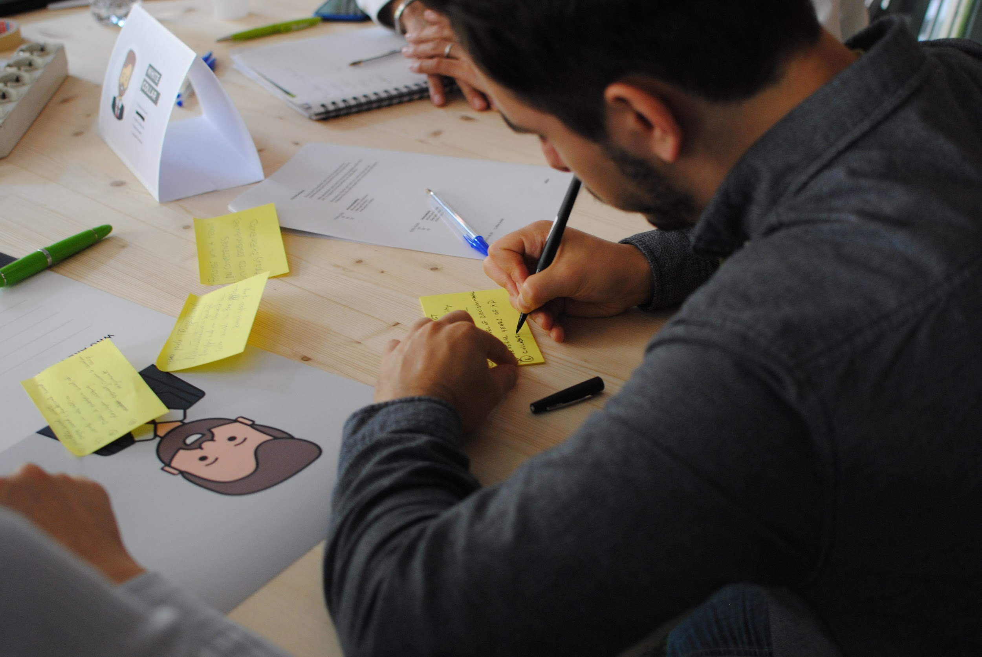
Agenda
ESEMPIO

Slide 7
AGENDA DELLA GIORNATA
RICORDA CHE…
h
h
h
h
h
h
h
Introduzione alla giornata
Progettare Esercizio 01: Content journey
Progettare Esercizio 02: Card sorting / Naming things
Pausa
Gestire Esercizio 03: Crea una board per gestire i contenuti
Scrivere Esercizio 04: Semplificare testi / documenti
Discussione e chiusura lavori!
Non ci sono idee giuste e idee sbagliate; costruite sempre sull’idea dei vostri compagni
di gruppo.
Siamo qui per pensare a quale può essere l’esperienza utente migliore; analizzeremo le soluzioni tecniche nel dettaglio in un secondo momento.
Non ponetevi troppi vincoli, oggi siamo liberi di esplorare.

Slide 8

INTRODUZIONE
CHE COS’È
Il kit dedicato ai contenuti propone una guida al linguaggio della Pubblica Amministrazione, strumenti per analizzare l’esistente e per organizzare un workflow per la creazione e gestione dei contenuti, uno strumento di audit dei contenuti e degli esempi di scrittura e revisione collaborativa. Vedi anche → KIT SEO (audit e ottimizzazione)
Il kit
→Progettare →Scrivere
→Gestire
→ Misurare Test usabilità A/B test
Notes:
community dei designer, degli sviluppatori e dei gestori di servizi pubblici digitali
documentazione tecnica e strumenti per lo sviluppo
collaborazione attiva di tutti i partecipanti
repository per il software

Slide 9
Linguaggio
1. Progettare il linguaggio
Il lavoro sui contenuti inizia in fase di design di un servizio digitale. È questo il momento in cui prende forma l’ecosistema informativo in cui si muoverà l’utente e si delineano i principi della brand identity. Abbiamo creato un kit dedicato alla prototipazione di un servizio digitale
Mappe e relazioni
Naming things
Navigation tree
Wireframing
Esplorare il territorio Metti a fuoco tipi di contenuti e relazioni tra concetti. Usa le mappe concettuali, i web analytics e gli user journey
Cosa è importante?
Decidi cosa è importante e cosa non lo è, individua il nome corretto delle cose usando il card sorting o google trends
Struttura il contenuto Definisci una struttura di navigazione e un sistema di riferimento per l’utente
Prototipo interattivo Usa struttura e tipi di contenuti e disegna i flussi di navigazione dell’utente
IN ARRIVO
Kit di prototipazione

Slide 10
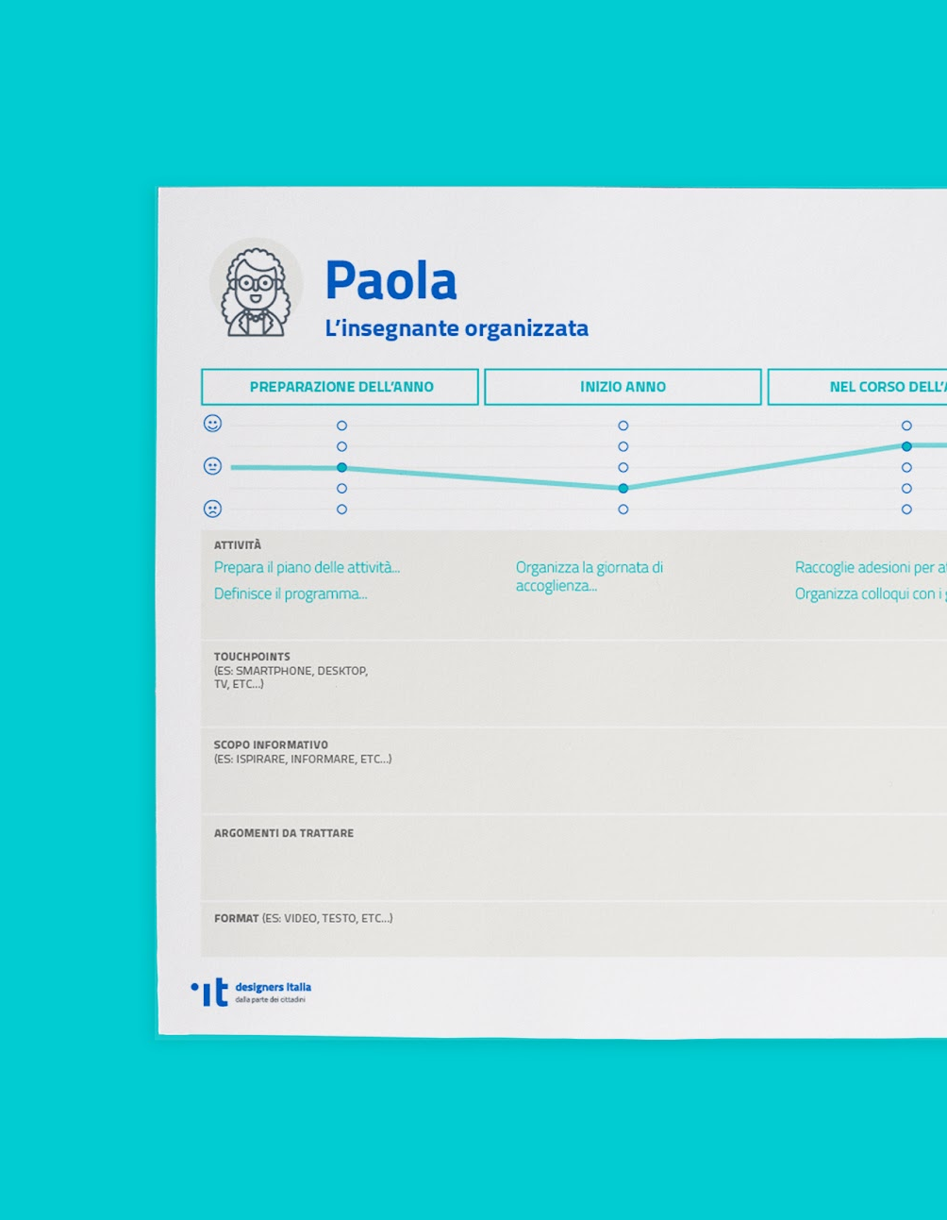
ESERCIZIO 01: CONTENT JOURNEY
30
MIN
Capire i bisogni informativi dell’utente
Mappa le fasi del tuo servizio
Individua i principali bisogni informativi dell’utente

Slide 11

ESERCIZIO 02 - COSA È IMPORTANTE? VARIANTE A - CARD SORTING
30
MIN
COSA È IMPORTANTE? Come organizziamo il nostro servizio?
Revisionate insieme le carte che vi vengono proposte, contenenti alcuni spunti progettuali da tenere in considerazione. Escludete le opportunità che non sono rilevanti per il contesto, o aggiungete le nuove che vi vengono in mente sulla base dell’analisi delle criticità del sistema.
Vai all’esercizio

Slide 12
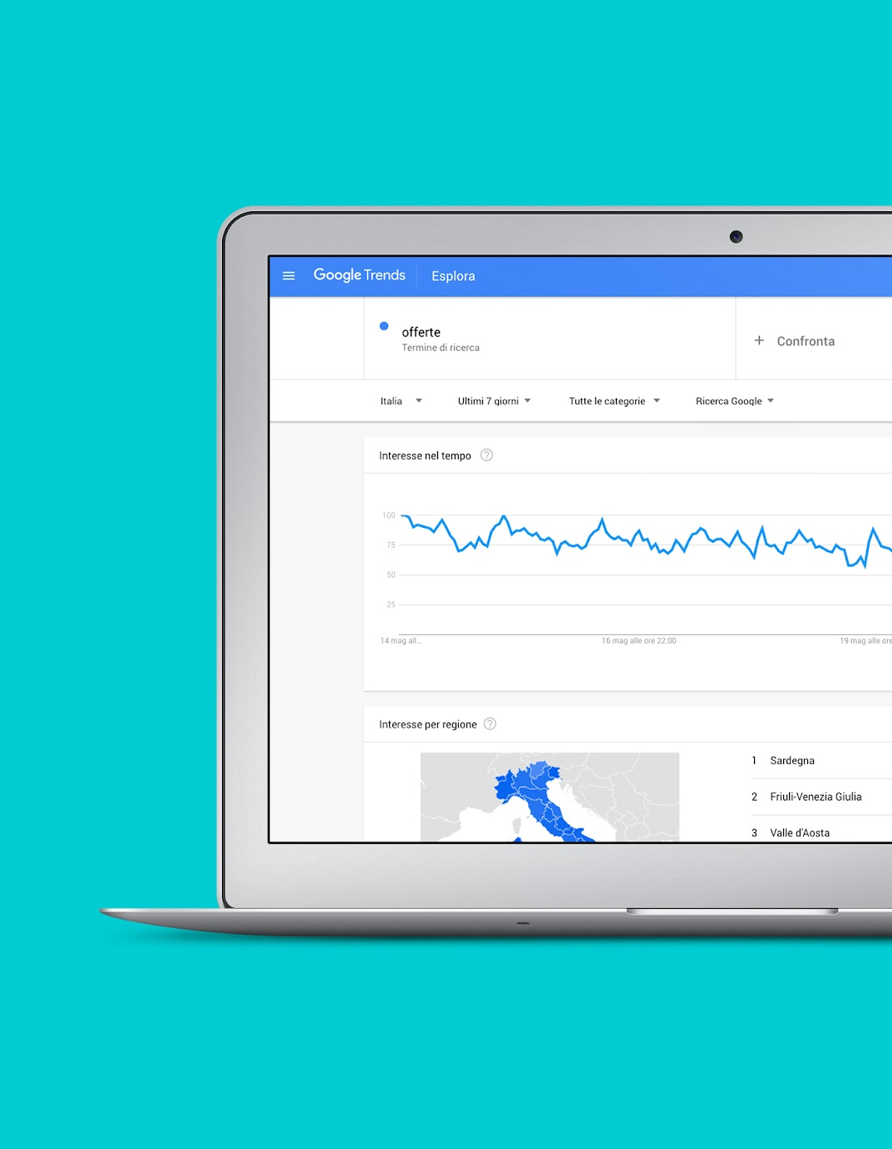
ESERCIZIO 02 - COSA È IMPORTANTE? VARIANTE B - DIAMO UN NOME ALLE COSE
30
MIN
COSA È IMPORTANTE? Diamo un nome alle cose
Analizza il menù e alcune pagine importanti del tuo sito web (argomenti, nomi di cose, ecc.)
Prova a individuare dei sinonimi
Usa Google Trends per verificare quali sono più utilizzati dalle persone
Quali sono le parole che danno personalità al tuo servizio / brand?

Slide 13

PAUSA!

Slide 14
Linguaggio
2. Gestire i contenuti
L’intervento di un esperto di contenuti può avvenire in diverse fasi del ciclo di vita di un sito web. Abbiamo creato quattro template, per supportare e indirizzare il lavoro sui contenuti nelle diverse fasi. Abbiamo poi creato una board, per gestire la produzione di nuovi contenuti
Progettare
Riprogettare
Revisionare
Ottimizzare
Gestire
Design dei contenuti Usa questo template quando devi progettare i contenuti di un nuovo sito
Migrazione / redesign Usa questo template quando devi riprogettare i contenuti
Analisi dei contenuti Usa questo template per controllare e revisionare i contenuti del tuo sito
SEO Usa questo template per rendere i tuoi contenuti più facili da trovare
Gestire nuovi contenuti Board di Trello per → gestire la produzione continua di nuovi contenuti, siano documenti, news o un blog. → gestire la seo (vedi kit SEO)

Slide 15
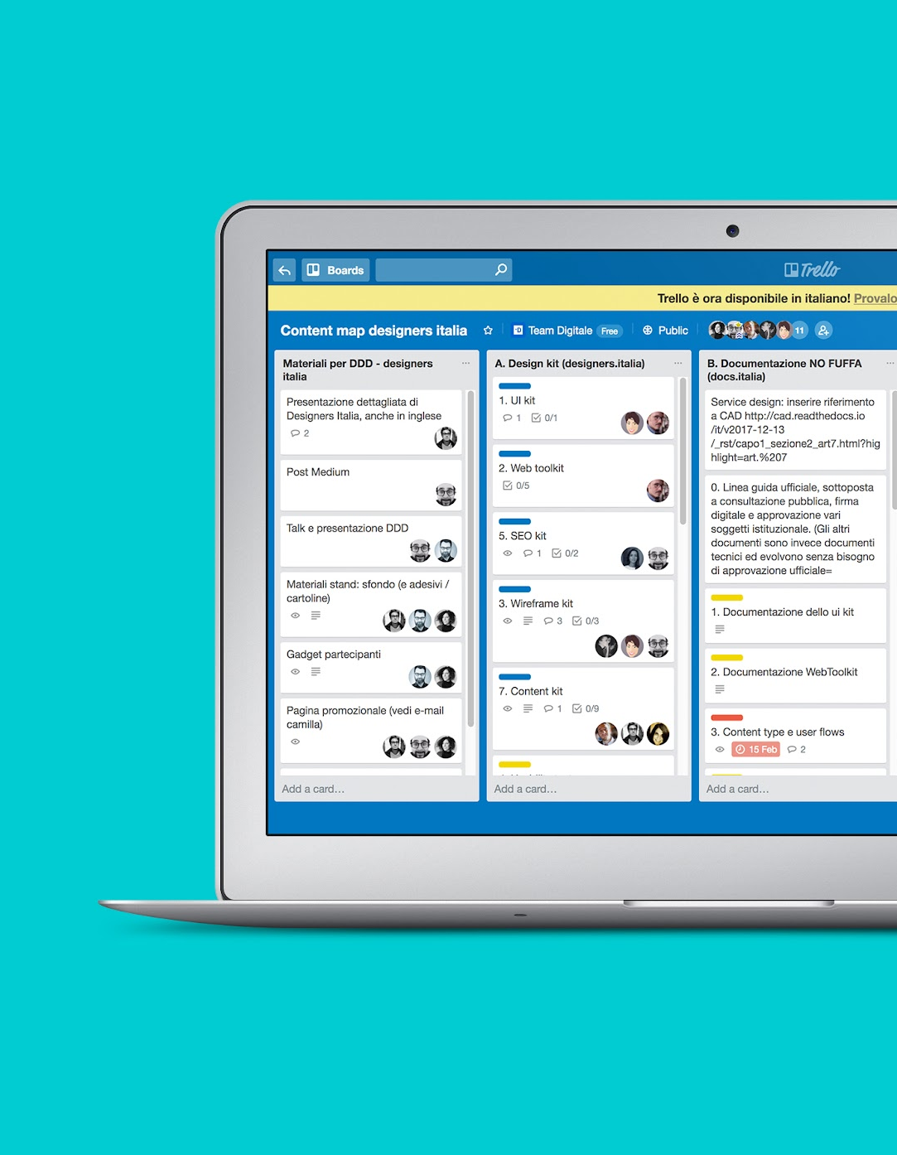
ESERCIZIO 03: GESTIRE
30
MIN
Crea una board per gestire i tuoi contenuti
Valutiamo il contenuto di un sito web dentro l’interfaccia
Registrati al software gratuito Trello
Usa la board che abbiamo preparato e crea le card per: - produrre 2 nuovi documenti (definisci le date e i responsabili) - revisionare e pubblicare due documenti - prevedere un audit mensile per semplificare e aggiornare contenuti
Programma un’analisi seo della tua sezione più importante

Slide 16
Linguaggio
3. Scrivere
La scrittura è parte del processo di design di un servizio. Abbiamo creato una lista di consigli (consigli di scrittura), un glossario di alcune parole tipiche dei servizi della Pubblica Amministrazione, una serie di suggerimenti sul tono di voce da usare nei diversi contesti. Infine, un esercizio (prima/dopo) di revisione di un testo con un software di annotazioni.
Le parole
Consigli di scrittura
Tono di voce
Prima/dopo
Usa parole semplici, spiega gli acronimi, non fare errori di grammatica
Segui queste regole per scrivere in modo efficace, semplice, inclusivo
Usa il tono di voce giusto in relazione all’azione che l’utente sta compiendo in quel momento
Esercizio di revisione
A/B test

Slide 17
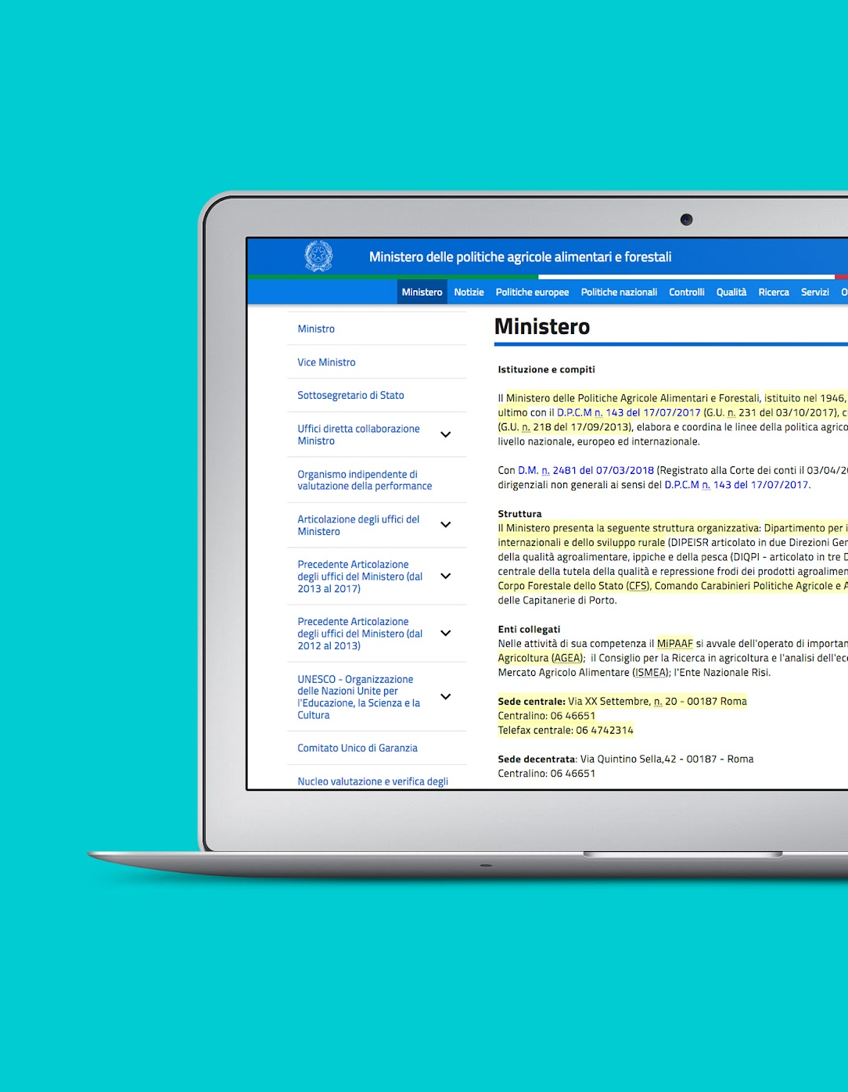
ESERCIZIO 04: SCRIVERE VARIANTE A - TESTI SEMPLICI
30
MIN
I testi del tuo sito sono semplici?
Valutiamo il contenuto di un sito web dentro l’interfaccia
Registrati al software gratuito di annotazioni
Inserisci la url del sito che hai scelto di analizzare
Rivedi i contenuti e inserisci i tuoi commenti
Ripeti l’operazione sul tuo smartphone modificando di conseguenza i tuoi commenti o inserendone altri
Riporta le principali esperienze

Slide 18
ESERCIZIO 04: SCRIVERE VARIANTE A - TESTI SEMPLICI
30
MIN
Quando ho letto i contenuti mi sono accorto che...
Quando ho letto i contenuti su smartphone mi sono accorto che…
Indicazioni per la semplificazione 1. 2. 3.
I testi del tuo sito sono semplici?
Valutiamo il contenuto di un sito web dentro l’interfaccia
Registrati al software gratuito di annotazioni
Inserisci la url del sito che hai scelto di analizzare
Rivedi i contenuti e inserisci i tuoi commenti
Ripeti l’operazione sul tuo smartphone modificando di conseguenza i tuoi commenti o inserendone altri
Riporta le principali esperienze

Slide 19
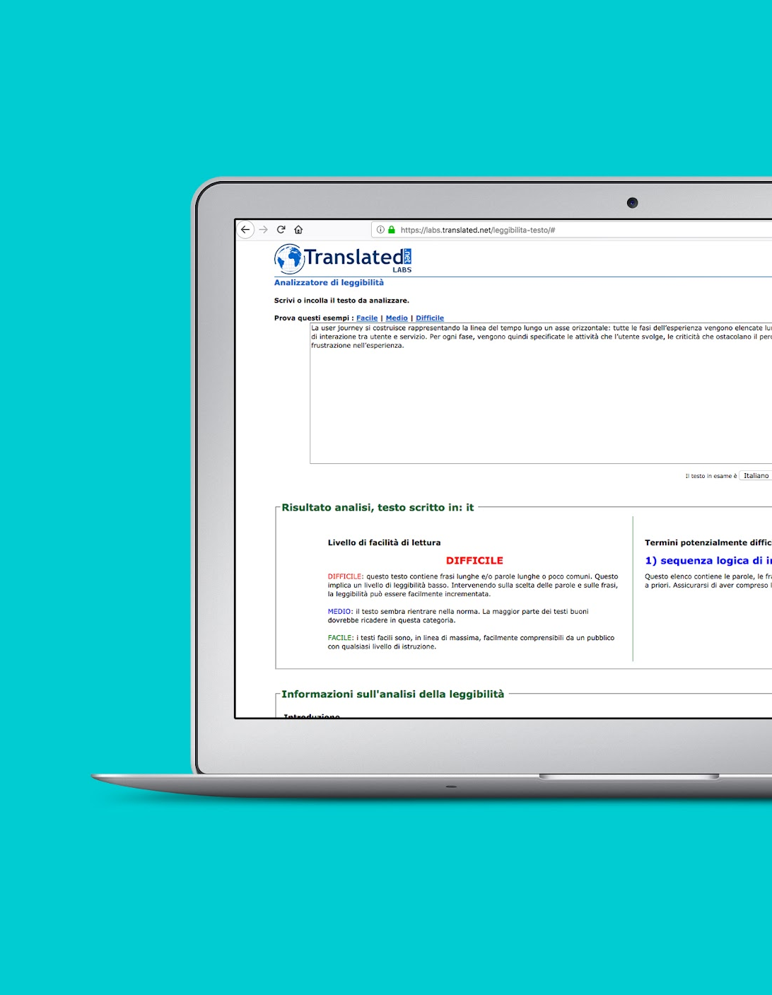
ESERCIZIO 04: SCRIVERE VARIANTE B - DOCUMENTI SEMPLICI
30
MIN
I documenti del tuo sito sono semplici?
Individua alcuni documenti presenti sul tuo sito web (in genere vengono pubblicati in formato pdf, ma potrebbero essere anche scritti in html)
Usa https://labs.translated.net/?l=it e vedi il risultato
Scegli un documento e usa Google Docs per una revisione collaborativa

Slide 20
ESERCIZIO 04: SCRIVERE VARIANTE B - DOCUMENTI SEMPLICI
30
MIN
Semplice Media Difficile
Documento 1 Documento 2
Documento 3 Documento 4
Dopo aver fatto editing collaborativo del documento, ho individuato le seguenti aree di miglioramento 1. 2. 3.
I documenti del tuo sito sono semplici?
Individua alcuni documenti presenti sul tuo sito web (in genere vengono pubblicati in formato pdf, ma potrebbero essere anche scritti in html)
Usa https://labs.translated.net/?l=it e vedi il risultato
Scegli un documento e usa Google Docs per una revisione collaborativa

Slide 21
CONDIVISIONE IDEE

Slide 22

GRAZIE!

